Slide 1

Мужество
и героизм
русского народа

Slide 2
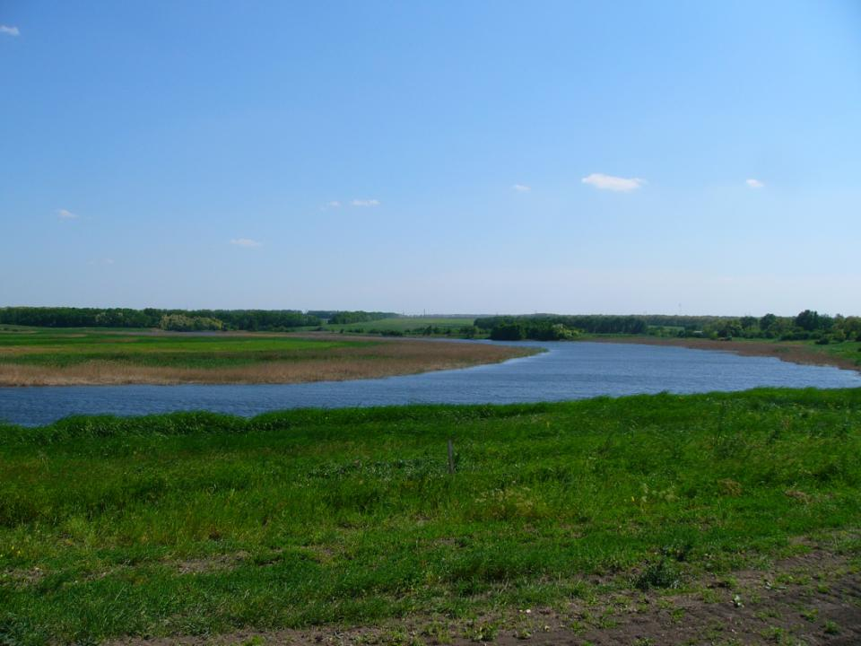
…Родная земля: она кормит нас хлебом, поит из своих родников, удивляет своей красотой.
Вот только защитить себя не может.
Обязанность защитить родную землю всегда лежала на тех, которые с рождения «обречены на подвиг»

Slide 3
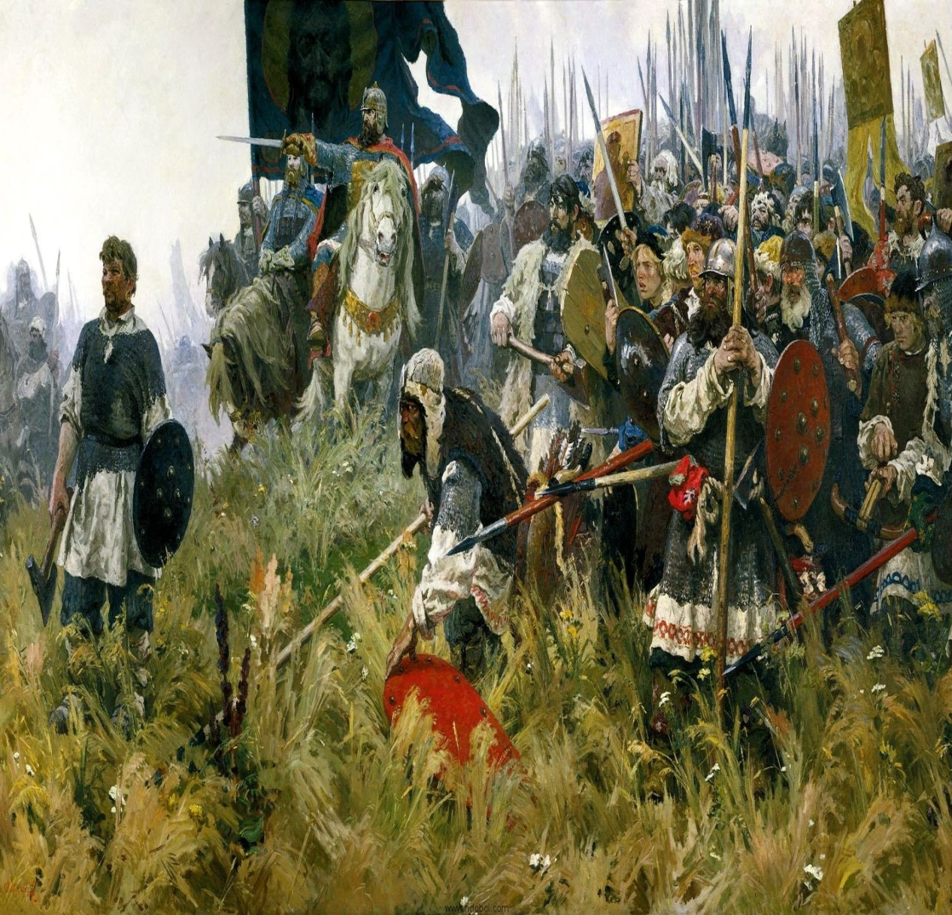
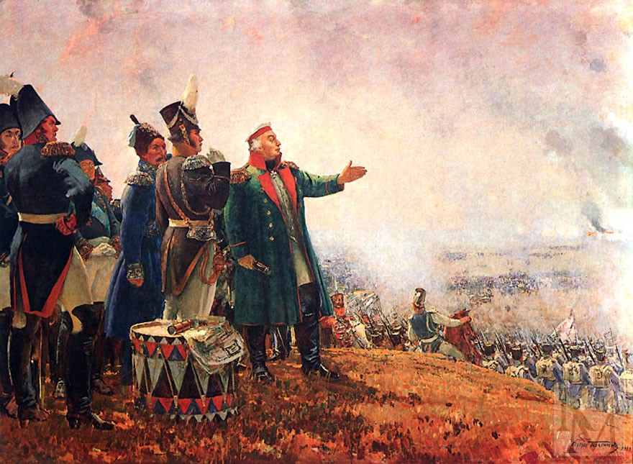
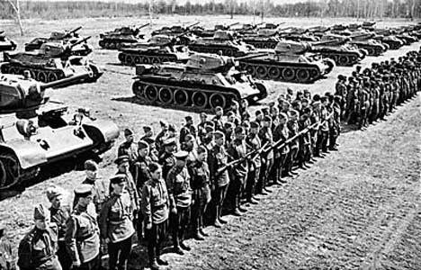
С древних времен
славился
русский народ храбростью,
героизмом,
любовью к своей Родине

Slide 4
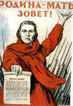
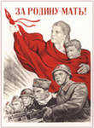


22 июня
1941 год

Slide 5

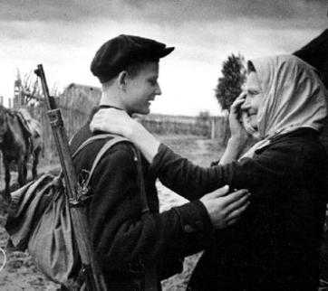
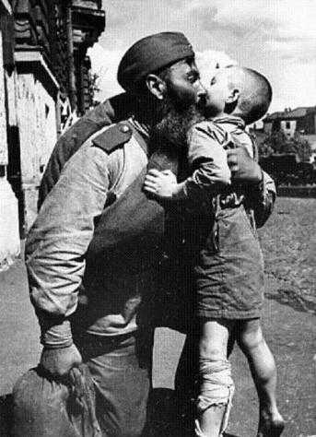
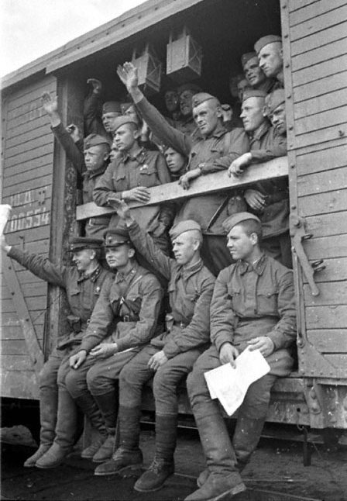
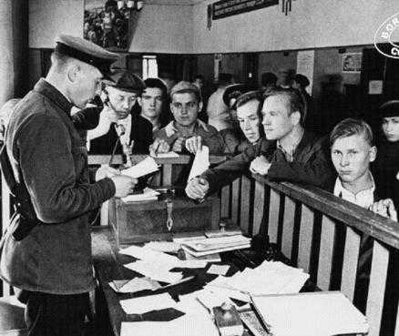
Тогда никто еще не знал, что впереди войны…

Slide 6
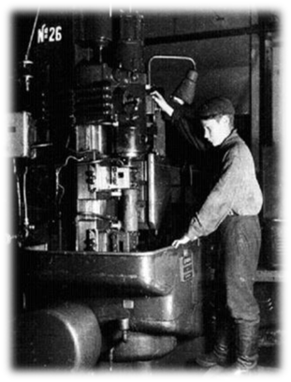
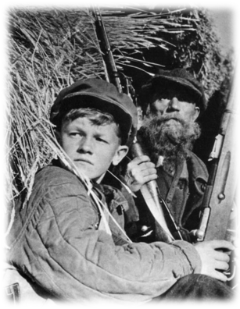
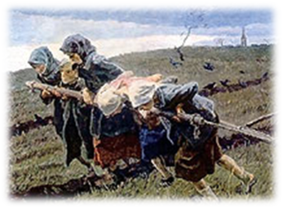
Фашизм
не щадил
ни женщин,
ни стариков,
ни детей

Slide 7
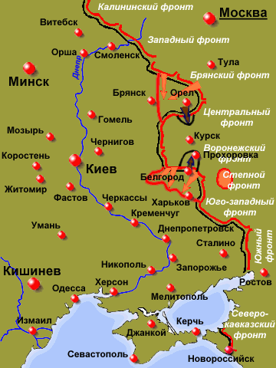
Битва на Курской дуге
5 июля 1943 года –
27 января 1944 года

Slide 8
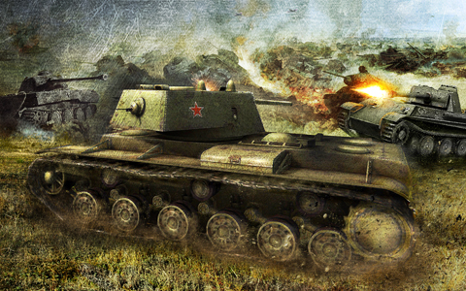
В июле 1943 года
в районе села Прохоровка
произошло одно из величайших
танковых сражений
Великой Отечественной войны.

Slide 9
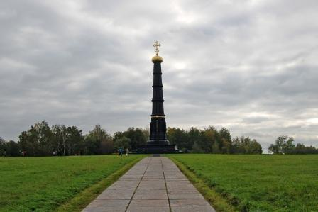
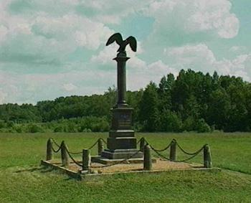
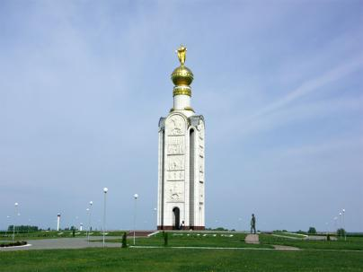
  О поле, поле – кровушка России,
  Тяжелый клин ее святой земли.
  Кто мог тогда предугадать такое?
  Что станет это поле вдруг равно
  Победной славе поля Куликова
  И мужеству полей Бородино.
  Кто знал тогда,
  Какую вражью силу
  Переломает Русская земля?-
  Что третьим полем назовут России
  Вот эти черноземные поля
15

Slide 10
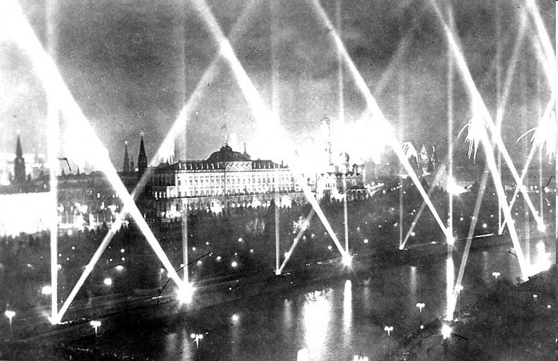
Салют Победы
5 августа 1943 года
впервые в городе Москве
был произведен салют
в честь освобождения
городов Орла и Белгорода

Slide 11
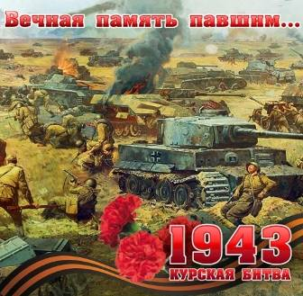
1418 дней и ночей
- погибших около 27 миллионов человек
-разрушено 1710 городов и поселков
-сожжено 70 тысяч сел и деревень
-остались без крова 25 млн. человек

Slide 12

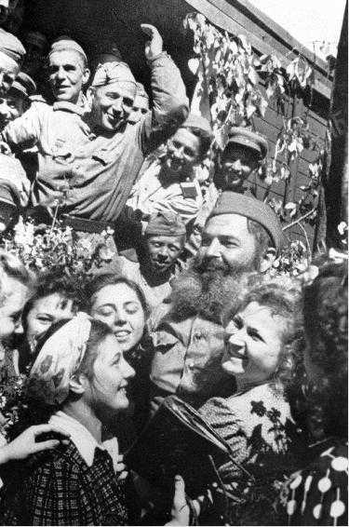
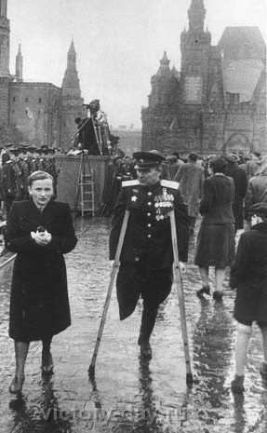

Slide 13
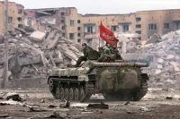
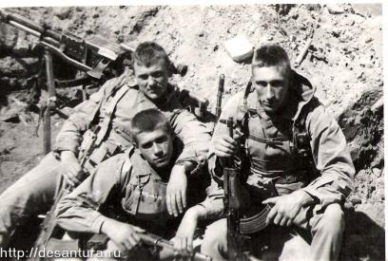
Афганская война
длилась
С 25 декабря 1979 года
по
15 февраля 1989 года
34

Slide 14
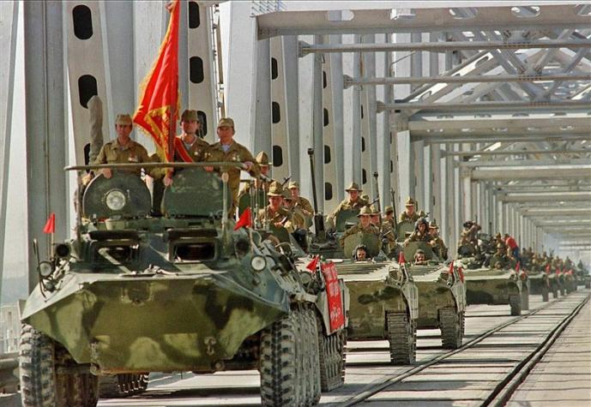
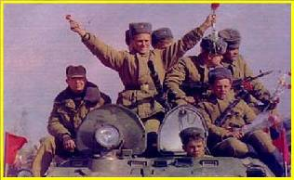
Домой !
33

Slide 15
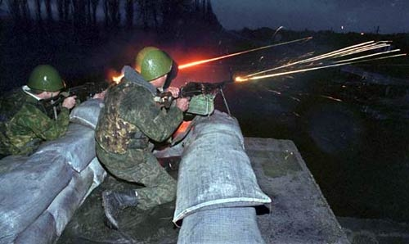
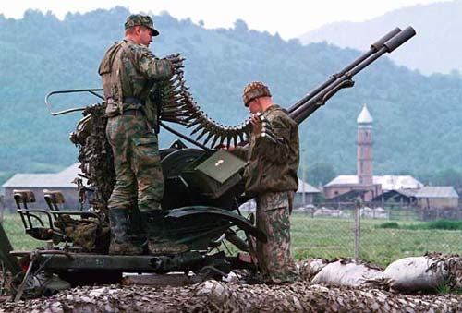
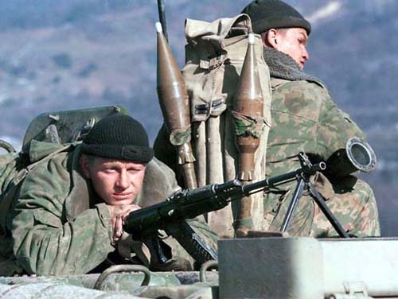
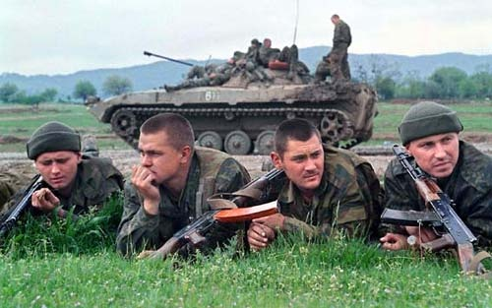
Чечня – наша боль и скорбь.
35

Slide 16
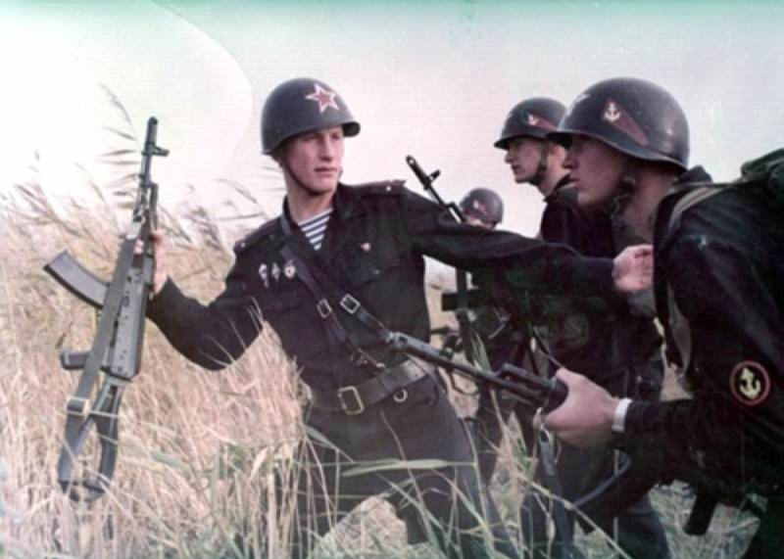
Герои наших дней – защитники Отечества.
42

Slide 17
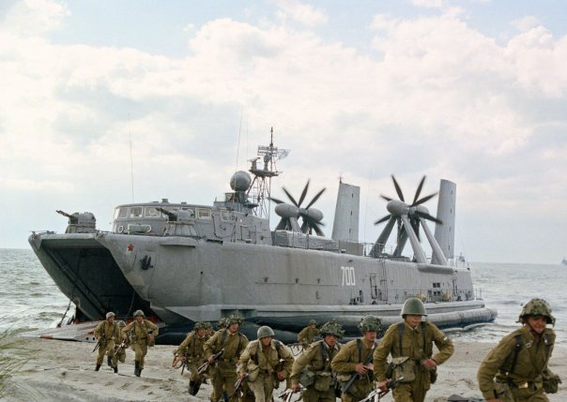
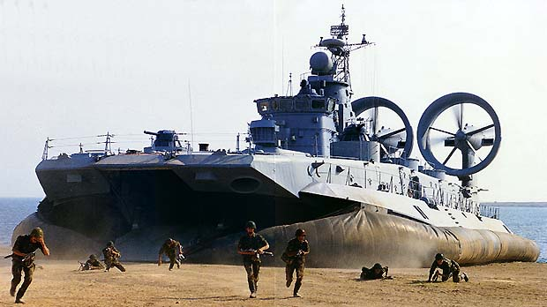
Достойны памяти
дедов и отцов.
45

